Slide 1
Archeologie středověké a novověké sakrální architektury
1. Náboženské systémy a jejich ideové zdroje, prameny, terminologie, literatura.

Slide 2
Náboženství
Náboženství – vztah člověka k transcendentnímu světu: souhrn víry, tradice, představ a symbolů
lat. transcendere: překračovat (rozumové a smyslové zkušenosti)
Teologie – nauka o bohu (z řec. theos, bůh; logos, slovo): výklad náboženské víry na základě pramenů
– 4 oblasti: biblická – výklad Starého a Nového zákona
historická – dějiny církve a křesťanství
systematická – různé obory: dogmatika, etika, církevní právo
praktická – zprostředkování víry: liturgie
Religiozita – z angl. Religiosity: zbožnost) – víra v nadpřirozené bytosti a jevy s nimi spojené
– rozšíření věrských představ v dané populaci
Religionistika – zkoumá náboženství a s ním spojené rituály, symboly, tradice, etické pravidla aj.
Konfese – z lat. confiteor: vyznávat (týká se evangelické víry)
– augsburská: luterská a evangelická

Slide 3
Kulturní centra v Evropě
Židovská diaspora – z řec. diaspora: rozptýlení, rozesetí
– 70: odchod z Palestiny po zničení druhého chrámu na Chrámové hoře
(950 př.n.l.: první chrám postavil král Šalamoun na Chrámové hoře )
– centrum: Jeruzalém (hebrejština)
Latinská (západní) kultura
– románská, germánská a západoslovanská etnika
– 395: rozdělení římské říše mezi syny Theodosia I. Velikého
Honorius: Západořímská (395–476)
Arcadius: Východořínská (476–1453: dobyta Mehmedem II. Fátihem)
– centrum: Řím (latina)
Byzantsko-slovanská (východní) kultura
– východní, jihovýchodní a maloasijská etnika
– staroslověnština nebo řečtina
– centrum: Konstantinopol 324: vybudoval Konstantin na místě řecké osady Byzantion
Islámská (arabská) kultura
– Arabové po Mohamedově smrti († 632) pronikli na Pyrenejský poloostrov: Córdobský chalífát
– 711: umajjovský chalífa Tárik ibn Zijád (Džebel al Tarik) obsadil Gibraltar a porazil Vizigóty u Quadelete
– 732: Poitieres: francký majordomus Karel Martel porazil muslimská vojska
– 1492: Grenada: dobyta zpět vojsky Isabely Kastilské a Ferdinanda II. Aragonského

Slide 4
Monoteistické náboženské systémy
Judaismus – z hebr. Jehudi, Jehudim (Žid, Židé), podle Judy, vůdce jednoho z 12 hebrejských kmenů
– starozákonní biblické náboženství uctívající boha Jahve (stvořitele světa)
– synagoga: židovský svatostánek; rabín – znalec Tóry, práva a tradic
Křesťanství – z lat christianos (stoupenec Krista), učení Ježíše z Nazaretu (Mesiáše) a jeho učedníků
– věrouka křesťanské církve vychází z Bible; první biskup: sv. Petr (posloupnost papežů)
– 313: legalizováno tzv. Milánským reskriptem za císaře Konstantina I. Velikého
– 391: vyhlášeno státním náboženstvím za císaře Theodosia I. (zákaz pohanských kultů)
5 patriarchátů: římský, cařihradský, alexandrijský, antiochejský a jeruzalémský
Pravoslaví – od 11. stol.: oddělování východních patriarchátů od západního (římského)
– 1054: „Velké schizma“ rozkol na základě věroučných a liturgických rozdílů
– ortodoxní východní pravoslavné křesťanství (řec. orthos: pravdivý, doxa: učení)
Islám – z arab. islám (odevzdání se Bohu/Aláhovi); učení proroka Mohameda, jemuž Bůh zjevil Korán, který
společně se Sunnou (Mohamedovy činy a slova) tvoří základní prameny islámu
– mešita: islámský svatostánek; muslim: stoupenec islámu (ten, kdo se Bohu podřizuje)

Slide 5
Bible – Písmo svaté (lat. Scriptura sacra)
Spisy, které židé a křesťané považují za posvátné slovo Boží (kánon – pravidlo, apokryf – skrytý)
Bible. Písmo svaté Starého a Nového zákona. Ekumenický překlad. 1985. Praha: Ekumenická rada církví.
Biblos – řec. papyrový svitek (výrobou proslulo fénické město Gebal, zvané Byblos)
– 3. stol.: překlad do řečtiny (septuaginta)
– 4/5. stol.: překlad sv. Jeronýma do latiny (tzv. Vulgata)
Starý zákon – lat. Vetus Testamentum, tzv. Hebrejská bible: první část bible převzatá judaismu
– líčí vznik světa a historii Abrahámova potomstva, vyvoleného Bohem k záchraně lidstva
– Tóra či 5 knih Mojžíšových (Pentateuch: Genesis, Exodus, Leviticus, Numeri, Deuteronomium),
spisy a prorocké knihy (v hebrejštině, aramejštině)
Nový zákon – lat. Novum testamentum líčí život a smrt Ježíše z Nazaretu (Evangelium – slovo zjevené Bohem)
– 27 knih sepsaných 50 – 150 n. l.; jako závazný soubor (kánon) uspořádány ve 2. – 4. stol.
– obsah: čtyři evangelia (Matouš, Marek, Lukáš, Jan), skutky apoštolů, listy apoštola Pavla křesťanským
obcím, kázání Pavlovi, Petrovi, Janovi a Jakubovi, kniha Zjevení, Janova (Apokalypsa)

Slide 6
Hebrejská Bible (Tanach)
3 oddíly:
1. Tóra (Zákon) – Pentateuch: 5 knih Mojžíšových (54 oddílů): čte se každou sobotu v synagogách
– líčí stvoření světa, Boží smlouvu s Abrahamem a jeho potomky, exodus z Egypta,
zjevení na hoře Sinaj (Desatero), putování Izraelitů pouští a vstup do Zaslíbené země
– předávala se ústně dokud její obsah nebyl zapsán po zničení Druhého chrámu v roce 70 n. l.
2. Texty proroků (Nevi‘im) – tzv. Přední: Jozue, Soudců, Samuel, Královská); Zadní/Velcí – Izaiáš, Jeremiáš, Ezechiel
– tzv. 12 Malých: Ozeáš, Jóel, Ámos, Abdijáš, Jonáš, Micheáš, Nahum, Abakuk, Sofoniáš,
Ageus, Zachariáš, Malachiáš
3. Spisy (Ktuvim) – knihy Žalmů, Přísloví, Jób, Píseň písní, Růt, Kohelet, Pláč, Ester, Letopisy, Daniel, Ezdráš, Nehemjáš,
apokryfy (texty nezařazené do bible)
Talmud (hebr. poučení, nauka) – komentáře k Hebrejské bibli: předpisy a tradice v Tóře (jeruzalémský a babylonský)
– Mišna: ústní zákony uspořádané rabim Jehudou Hanasim (2. stol. n. l.)
– Gemara: diskuse o Mišně sepsané skupinou rabínů (3. stol. – 6. stol. n. l.)
Responsa – židovské „zvykové právo“
Komentáře k Talmudu – díla rabínů z 12. – 14. stol.
Kodexy právních (halacha) předpisů – uspořádané tematicky; 8. – 17. stol.

Slide 7
Římská říše – nerozlišovala se sakrální a profánní sférou (náboženství a politika)
– polyteismus (mnohobožství): z řec. Polys: mnohý, četný + theos: bůh
– 284: od vlády Diokleciána se náboženství stává oporou císařské moci
císař – za dominátu získal absolutní moc
– užíval titul dominus et deus („pán a bůh“; božský původ vlády))
– 313: Konstantin Veliký zrovnoprávnil křesťanství s ostatními kulty (tzv. edikt milánský)
před bitvou s Maxentiem (312) uviděl christogram s nápisem: IHSV
„V tomto znamení zvítězíš“ („In hoc signo vinces“)
Franská říše – 451: Merowech (dynastie Merovejců) porazil Huny
– 466: franský král Chlodvík založil říši (prazil místních vládců + Římanů, Alamanů a Gótů
– 496: před smrtí přijal křesťanství

Slide 8
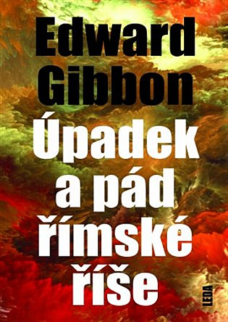
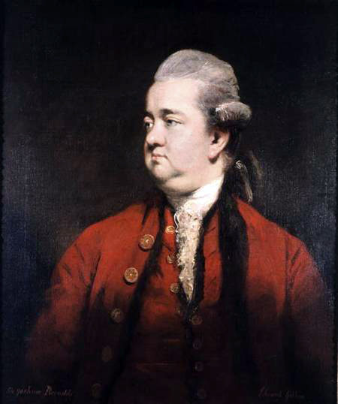

Slide 9
Úpadek a pád Římské říše
Edward Gibbon (1737 – 1794)
– britský historik, který se zabýval dějinami Římské říše:
– 1752: studoval v Oxfordu a experimentoval s náboženstvím (katolické, protestantské)
s křesťanstvím se úplně rozešel (velký kritik)
– 1763: v Paříži se setkal s Denisem Diderotem a d´Alembertem a pak
odjel do Říma, kde se rozhodl, že napíše dějiny Římské říše
– 1770: po smrti svého otce se odstěhoval do Londýna a jako šlechtic se
zúčastnil několika zasedání parlamentu
– 1776 až 1788: vyšlo 6 dílů Úpadku a pádu Římské říše (polemiky)
– 1783: žil opět v Lausanne
– 1794: po návratu do Anglie zemřel
– Úpadek a pád Římské říše: v knize shrnul základní principy a chování společnosti,
– daslší studie: ke starším anglickým dějinám
politické dějiny švýcarské republiky
dějiny Medicejů

Slide 10
1. Valná většina obyvatel preferovala zábavu před prací.
2. Tradiční role otců jako živitelů rodiny byla zpochybňována, rozvrácené vztahy, svobodně žijící matky bez otců.
3. Bohatí pečovali o domácí mazlíčky více než o svoje staré rodiče.
4. Bezobsažnost literatury a umění, plytká zábava, úroveň vzdělání klesala.
5. Nevkusná umělecká díla (dekadentní – úpadková).
6. Vojenská služba byla odmítána, zpochybňována a vysmívána (nakonec zrušena; najímni žoldnéři).
7. Pracující zesměšňováni, vzorem pokrytci, populisté, pochybní umělci. Lidé nepracují, protože stát se o ně vždy postará.
8. Daňové zatížení obyvatelstva roste. Lidé odmítají pracovat, protože stát se o ně vždy nějak postará.
9. Vysoké dně a státní dluh (nesplatitelné půjčky).
10. Vysoké náklady na výrobu a pěstování plodin (konkurence statkářů, dovou ze satelitních zemí).
11. Rozkrádání státního majetku (malá postižitelnost)
12. Početí a výchova dětí je vnímáno jako obtěžující, klesá porodnost.
13. Mechanizmy chránící poctivé před podvodníky selhávají.
14. Veřejné funkce předmětem kupčení a zisku (úplatky).
15. Předky prověřené hodnoty zesměšňovány (čest, zodpovědnost, smysl pro povinnost, pracovitost, dobročinnost, aj.).
16. Šířil se cynismus. plýtvání, nestřídmost, znevažování znalostí, dovedností a poctivé práce.
19. Politikové nadbíhali lůze, která si vynucovala zábavu a státní podpory (chléb a hry).
20. Příliv cizinců, nespokojenost občanů, lůza si vynucovala zábavu a státní podpory (chléb a hry).

Slide 11
Příčiny úpadku
Invaze barbarů – 3. stol: Gótové a kmeny ze Zadunají překročily Dunaj napadaly provincie (Moesii, Thrákii a Dákii)
rozvrácení severního limitu, pokles bezpečnosti
– 395: první vpád na území římské říše: Hunové vyplenili Thrákii a Dalmácii
– 410: Vizigóti zpustošili Řím
– 476: Odoaker z kmene Skirů uchopil vládu a politická moc se přesunula do východní části
– hospodářský regres: vlastnictví půdy ovládla úzká vrstva elity (méně než 1% společnosti)
úpadek měst a řemesel (příliv levného zboží)
kolonát: výrazné omezení osobních svobod (zákaz stěhování rolníků)
pronájem půdy (pacht) vedl k růstu ploch neobdělané půdy (poplatky)
Géza Alföldy – maďarský historik: absence skutečné střední vrstvy
výrazné majetkové rozdíly (bohatí latifundisté x chudí)
bohatí se stěhují na své statky

Slide 12
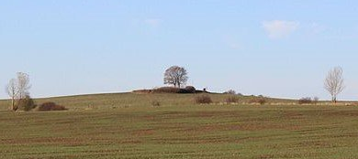
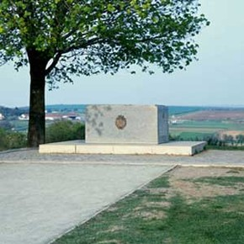
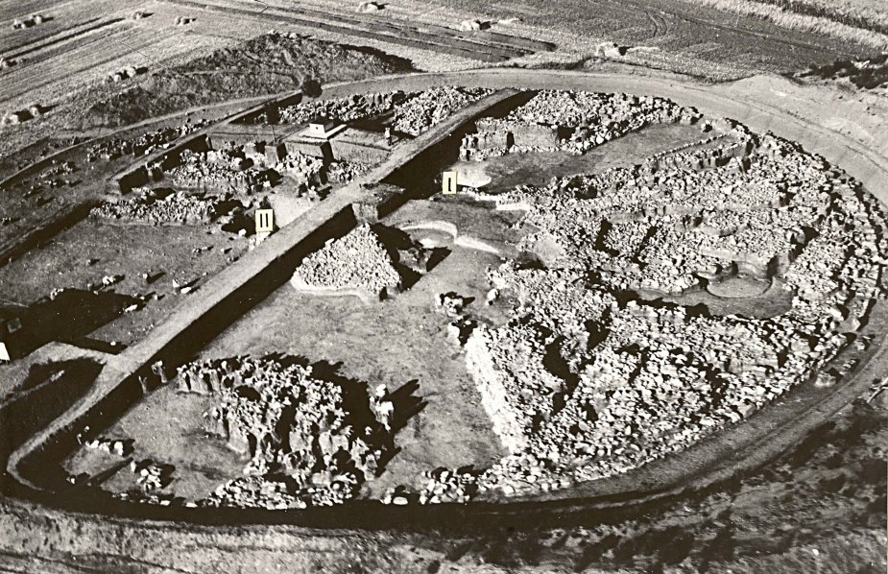
První projevy křesťanství
Langobardi – původ: dolní Labe (Bardengau u Lüneburku)
– poč. 6. stol.: ovládli jižní Moravu a vých. část Dolního Rakouska
– pol. 6. stol.: osídlení se rozšířilo na střední Moravu
– 2. pol. 6. stol.: osídlení se stahuje k Dunaji: tlak Slovanů a Avarů
– 568: odešli do Itálie - stát s centrem v Pávii (Lombardie)
král Alboin přijímá křesťanství
– 774: Langobardská říše byla zničena Franky
Žuráň u Brna – 1853: uměle navršený kopeček rozorán majitelem
1948–1950: výzkum Josef Poulík
poč. 6. stol.: pohřby starší herulský, mladší langobardský
– Mauzoleum: Ø 65 m, v. 14 m (s vnější kamennou zdí)
I: 4,5 m x 4,5 m: vykradený (pohřby koní)
II: 4,9 x 6,7 m, hl. 6 m: vykradený
zlomky skleněného poháru
Žuráň
1805: bitva u Slavkova
Mauzoleum

Slide 13
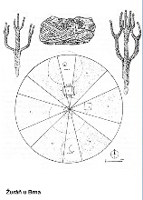
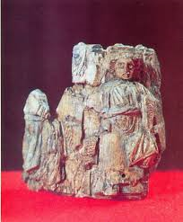
Žuráň – Hrob II: skelet 40leté ženy se zbytky textilie
a koňskými postroji(?)
– slonovinová pyxida: schránka na ozdoby a
toaletní předměty
(na ostatky nebo relikvie)
– starokřesťanské výjevy: apoštolové Petr a Pavel
Kristův zázrak na svatbě
v Káni Galilejské
– první pol. 6. stol.: vyrobena v Konstantinopoli (?)

Slide 14
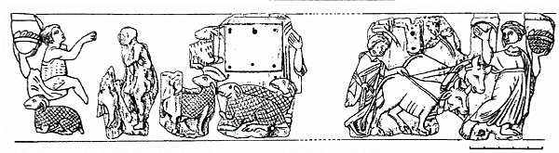
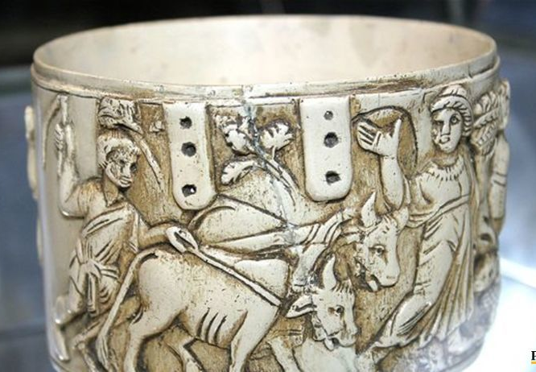
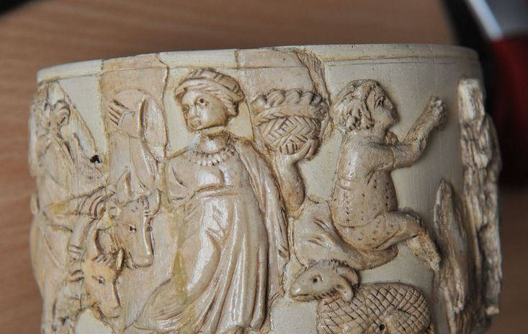
Pyxida z Čierných Kĺačian
– 1974: náhodný nález
– první pol. 6. stol.
– pastýřský výjev: byzantský dar
– M. Vančo: starokoptská dílna
Tuchoměřice – 6. stol.: kultovní objekt(? )
dřevěná lichoběžníková stavba s apsidou na opukovém základu
(19,5x10x14,5 m)

Slide 15
Prameny
1. Písemné, kartografické, ikonografické (obrazové):
– písemné prameny: edice (Codexy aj.), archiválie farních úřadů (Kroniky, inventáře, účty, matrika)
Václav Vladivoj Tomek: Registra desátků papežských (RDP)
František Antonín Tingl a Josef Emler: Konfirmační knihy (LC), pro léta 1354 – 1436
Erekční knihy (LE), pro léta 1358 – 1602 (donace kostelům)
– literatura: monografie, články, soupisy uměleckých památek, encyklopedie
Cyril Jan Karel Rohn: 1774–1777 4 svazky dějin kostelů
Antiquitas ecclesiarum, capellarum et monasteriorum, aliarumque aedium sacrarum
(kraj Boleslavský, Kouřimský, Královéhradecký, Žatecký)
Jaroslav Schaller: 1785–1797 Topographie des Königreichs Böhmen
Johann Gottfried Sommer: 1833–1849 Das Königreich Böhmen, statistisch-topographisch dargestellt
katalogy kněží jednotlivých diecézí (Catalogus universi cleri…) vydávané každoročně od pol. 18. stol.
Katalog Arcibiskupství pražského, Katalog Biskupství litoměřického (na internetu)
Plodek, Ch. 1888: Církevní mapa Království českého, 1:200 000, Praha.

Slide 16
Cyrilk Jan Karel Rohn: 1774–1777 4 sv. dějin kostelů – kraj Boleslavský, Kouřimský, Královéhradecký, Žatecký
Jaroslav Schaller: 1785–1797 Topographie des Königreichs Böhmen
Johann Gottfried Sommer: 1833–1849 Das Königreich Böhmen, statistisch-topographisch dargestellt
katalogy kněží jednotlivých diecézí (Catalogus universi cleri…) vydávané každoročně od pol. 18. stol.
Katalog Arcibiskupství pražského, Katalog Biskupství litoměřického (na internetu)
Plodek, Ch. 1888: Církevní mapa Království českého, 1:200 000, Praha.
– kartografické prameny: Klaudyánova mapa Čech z roku 1518 (konfese měst)
Müllerova mapa Čech z roku 1722
mapa I. vojenského mapování z 2. pol. 18. stol.
mapy stabilního katastru z let 1826–1843
mapy II. vojenského mapování z let 1842–1852
mapy III. vojenského mapování z let 1877–1880
– ikonografické prameny: Jan Willenberg veduty z 16/17. stol.
Jan Antonín Venuto ve vídeňské Národní knihovně uloženo 399 akvarelových vedut
1824 darovány císaři Františku I. při návštěvě Hradce Králové

Slide 17
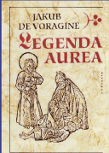
Hagiografie (řec. hagios – svatý, grafeín – psáti)
Životopisy světců a mučedníků:
a) mučednická akta – „Acta martyrum“ (martyr - řec. svědek)
– soudní protokoly z procesů s pronásledovanými křesťany
b) legendy – vyprávění o životě, skutcích, zázracích a mučednické smrti
církevních světců (Život sv. Antonína od Athanasia)
– presentovaly nejrůznější hrdiny (poustevníky, putující mnichy),
kteří byli líčeni jako hrdinové, pokoušení ďáblem, nad nímž
zvítězili, a proto byli hodni následování.
Legenda aurea – Zlatá legenda: sbírka životopisů svatých a traktátů
k církevním svátkům sepsaná v r. 1260 italským
dominikánským mnichem Jakubem de Voragine
Acta sanctorum – Životy svatých: vydávané tiskem od 16. stol.
– sestavovány od středověku jako sbírky hagiografické literatury
– obsahovaly seznamy svatých s životopisy

Slide 18
2. Hmotné prameny:
Sakrální – z lat. sacer (posvátný): prostor určený k rituálním úkonům (lat. ritualis: obřadný, ceremoniální)
Profánní – z lat. Profanus (pozemský, nečistý): mimo posvátný prostor (svatyni)
Sakrální architektura – hmotný projev kultovní složky náboženství, jehož pomocí člověk komunikuje
s nadpřirozeným světem (lat. cultus.: uctívání)
– zahrnuje studium ideových, sociálních, umělecko-historických, teologických, liturgických,
sociologických a antropologických projevů na základě společensko- historického, politického a
kulturního vývoje
– památky eviduje Památkový katalog NPÚ: Ústřední seznam kulturních památek
Sakrální objekty – tzv. velké: kostely a kláštery včetně interních a externích zařízení
(konventy, kolegia, konvikty, hospodářské budovy, špitály
– tzv. malé (v krajině): zvonice, kapičky, boží muka, kalvárie, sochy (morové, mariánské, trojiční),
kříže, hřbitovy
– mobiliář: vybavení – oltáře, obrazy, křtitelnice, sochy, křížové cesty, zvony
liturgické předměty – paténa, kalich, ciborium, kropenka, kadidelnice, monstrance

Slide 19
Literatura:
Boháč, Z. 1999: Atlas církevních dějin českých zemí 1918–1999. Kostelní Vydří.
Unger, J. 2002: Pohřební ritus a zacházení s těly zemřelých v českých zemích (s analogiemi i jinde v Evropě) v 1.–16. století. Brno.
Kuča, K. 1996–2011: Města a městečka v Čechách, na Moravě a ve Slezsku. Díl I–VIII. Praha.
Marethová, B. 2008: Příspěvek k poznání raně středověkých pohřebišť (zvyk ukládání mincí do hrobů), Studia med. Prag.,. 8, 7–44.
Nováček, K. 2010: Kladrubský klášter 1115–1421. Osídlení – architektura – artefakty. Praha.
Hledíková, Z. 2010: Svět české středověké církve, Praha.
Lavička, R.–Šimůnek, R. 2011: Městský farní kostel ve středověkých Čechách. Trhové Sviny 1280–1520. ČB.
Čechura M. 2012: Zaniklé kostely Čech. Praha.
Poche, E. a kol. 1977–1982: Umělecké památky Čech. Svazek I–IV. Praha.
– internetové databáze: Czech Medieval Sources online: https://sources.cms.flu.cas.cz/src/index.php
Církevní mapy: https://www.cirkevnimapy.cz
Kostely a církevní stavby v České republice: http://www.kostelycz.cz
Historické hřbitovy: http://cimiterium.cz
Monasterium.net: https://www.monasterium.net/mom/homeitovy: http://cimiterium.cz
StaréMapy.cz: https://www.staremapy.cz

Slide 20
Profánní – lat. profanus = jsoucí mimo svatyni, znesvěcený, bezbožný, nečistý
– oblast v lidském životě spojená se zajištěním existence: materiální svět
Sakrální – lat sacer = posvátný, svatý, zasvěcený
– vyšší smysl nebo projev Boží vůle: nemateriální oblast
Vztah materiálního a nemateriálního – dichotomie: řec. dicha = nadvakrát a tome = řez
– rozdělení na tělesné a duševní, světské a duchovní, světské a posvátné
– oddělení fyzické a duchovní sféry je spojováno s vyhnáním z ráje
a trestem za prvotní hřích
Homo religius (náboženský člověk) – víra se promítala do všech sfér lidského konání a provázela člověka
od narození po smrt
– zahrnovala všechny vrstvy společnosti
– církev (lat. lat. ecclesia = shromáždění): společenství křesťanů

Slide 21
Církevní objekty
Kostely – svatostánky, kde se hlásalo slovo boží, postupně centra farností
– funkce liturgická (bohoslužebná), kazatelská, poskytování svátostí: křty, sňatky, poslední pomazání
– 12/13. stol.: vznik sítě vesnických farních kostelů
– archeologicky doložitelné: mešní obřady: oltář (lat. mensa – stůl)m předměty (kalich, patena aj.)
křty: křtitelnice (nádržka se svatou vodou – piscina sacra: bazilika sv. Jiří)
pohřby: v kryptách příslušníci šlechty, fundátoři, církevní hodnostáři
– půdorys: jedno i vícelodní, věže – na západní straně, presbytář (kněžiště) s oltářem – na východní
– románské: opěrné pilíře: čtvercové, obdélné
empora: u vlastnických kostelů – vyvýšená tribuna pro šlechtu (bazilika v Živhošti)
– gotické: lomené oblouky, opěrné pilíře - lichoběžníkové
Patrocínia – zasvěcení kostela některému ze světců
– předrománské kostely na hradištích: sv. Kliment
– románské kostely před pol. 12. stol.: sv. Gothard a mladší sv. Havel
– románské kostely 12. až 1.pol. 13. stol.: sv. Jakub a Martin (kolonizace)

Slide 22
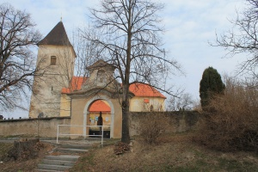
Kostel sv. Václava v Lažanech (okr. Chrudim)
Mapa stabilního katastru z r. 1839.
Náhrobky z 16. století v podlaze presbytáře. Foto: F. R. Václavík.

Slide 23
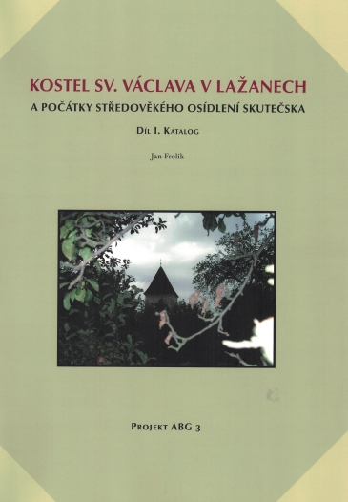
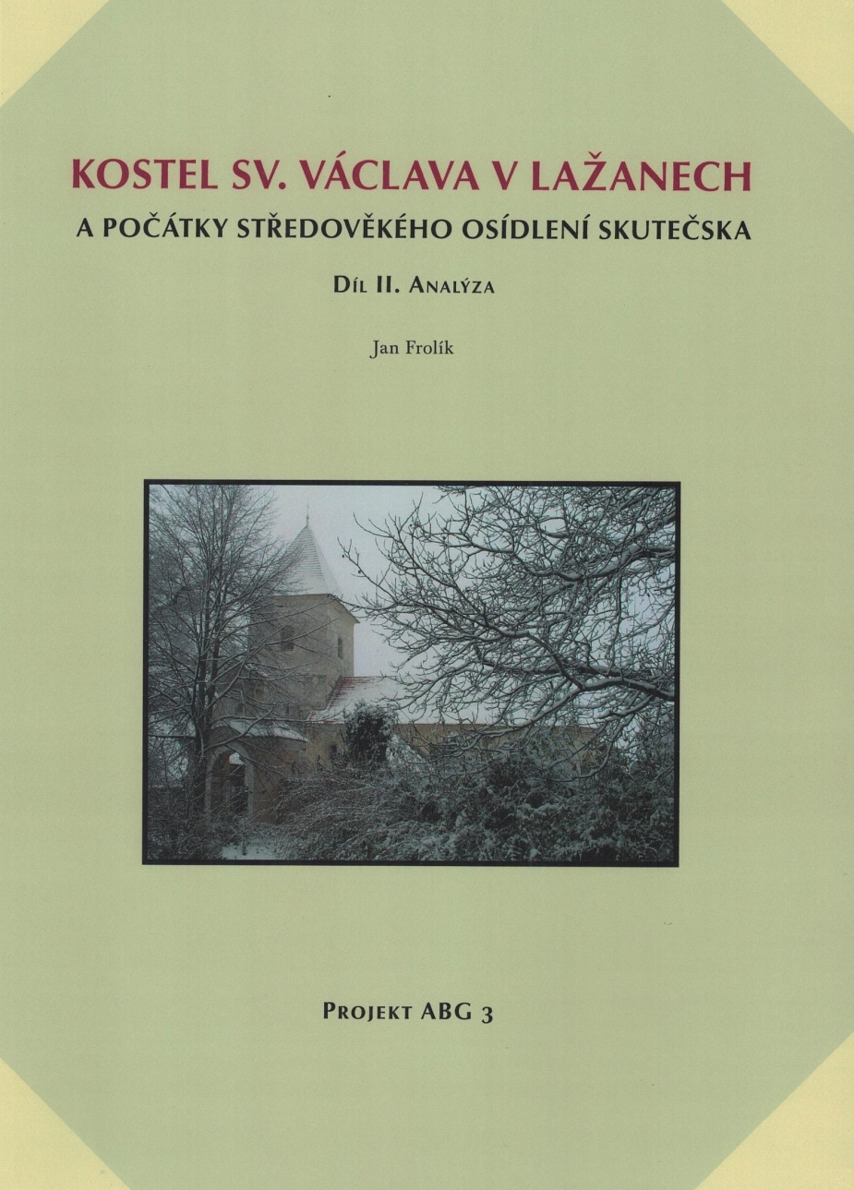
Gotický venkovský kostel
1349 – první zmínka o farním kostele
Katalog 118 hrobů z období 12./13. až 19. století s popisem nálezových okolností a hrobového inventáře.
Součástí nálezové situace je zaniklá kostnice ze 14.-16. století.
Terénní dokumentace ukazuje na složité stratigrafické vztahy na etážovém pohřebišti.

Slide 24
Funerální (pohřební) památky
Antika – 450 př. n. l.: Zákon 12 desek: soupis římského zvykového práva
– pohřbívání lidských ostatků mimo sídliště (oddělení zóny živých a mrtvých; profanum – sacrum)
– pohřebiště ve vyhrazených okrscích kolem cest a měst
– kolumbária (exhumace – žehem)
– katakomby (inhumace – kostrově), ve starokřesťanském období bohoslužby
– Řím: ve Svatopeterském chrámu pohřbeny ostatky sv. Petra (vzor)
7. stol.: v souvislosti s kultem relikvií pod oltářem (od 12. stol. relikvie na oltáři)
Středověk – křesťanská tradice kostrového pohřbívání spojená s vírou ve Zmrtvýchvstání
– od 5. stol.: v posvěcené půdě kolem kostela, výjimečně uvnitř
– od 8. stol.: na velkomoravských centrálních hradištích
– od 11. stol.: zakládání venkovských kostelů
– od 12. stol.: zánik řadových pohřebišť a vznik kostelních hřbitovů
– poč. 16. stol.: přesuny hřbitovů mimo města (epidemie, sanitární důvody)

Slide 25
Hřbitovy – ohrazeny zdí: vymezení vysvěceného prostoru
– pohanské přežitky: obolus mrtvých (charónova mince)
proti tzv. Břetislavovy dektery (1035-55)
Náhrobky – sepulkrální (náhrobní) památky (lat. sepulcrum, hrob)
– 11. a 12. stol.: nejstarší na řadových pohřebištích
ploché kameny, někdy se značkami (šipky, kříže)
– měly bránit nebožtíku v návratu mezi živé
Sarkofágy – chránky z jednoho kusu kamene s víkem pro výjimečné pohřby
– v kostelích kláštera ve Velehradu, Nepomuku
Relikviáře – schránky na uchovávání ostatků svatých či předmětů spojených s utrpením Krista
– zhotovovány na zakázku od 4. stol., rozkvět 12. a 13. stol.

Slide 26
Osária – kostnice: Sedlec u Kutné Hory, Hallstatt u Salzburgu
– sběrné pohřebiště pro věší počet zemřelých
– počet pohřbených podle počtu určité kosti (pravý femur, pravý radius)
– Koválov u Žabčic – pod presbytářem krypta druhotně použitá jako kostnice
(180, celkově asi 300 jedinců)
– Pohořelice – Klášterka, Strachotín, Mušov, Brno – Petrov
Karnery – speciálně budované pohřební kaple s apsidou přiložené ke kostelu
– většinou dvoupodlažní: dole osárium
nahoře kaple pro máry s nebožtíkem
– vznikají před pol. 13. stol. Mstěnice, Staré Město, Podivín, Petronell, Mödling
– výzkum u hřbitovní kaple/karneru Všech Svatých v Kutné Hoře – Sedlci
(přes 1000 hrobů)

Slide 27
Kutná Hora – Sedlec, hřbitov u hřbitovní kaple/karneru Všech Svatých, sektor 20. Hromadný hrob. Tři úrovně koster uložených s ohledem na maximální využití prostoru hrobové jámy. Výjimku představuje zemřelý v nejvyšší úrovni, poloha na břiše s nepravidelně uloženýma rukama naznačuje, že byl do jámy vhozen. Foto P. Kindelman.

Slide 28
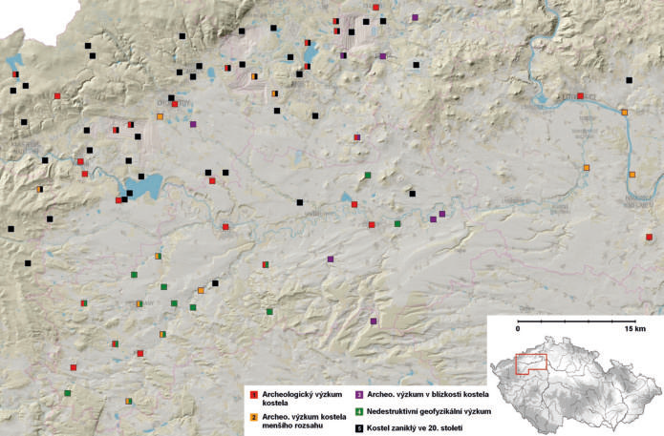
Mapa archeologických výzkumů kostelů v oblasti širšího středního a dolního Poohří:
1 – archeologické výzkumy většího rozsahu v interiéru či v bezprostřední blízkosti exteriéru stavby (několik sond, plošný výzkum při rekonstrukci apod.), 2 – plošně omezené archeologické výzkumy v interiéru či bezprostřední blízkosti exteriéru stavby (jedna sonda, drobnější výkop apod.), 3 – výzkumy v blízkosti kostela postihující objekty související se sakrální stavbou (např. hřbitov, obvodový příkop, objekt fary apod.), 4 – nedestruktivní geofyzikální výzkumy, 5 – kostely zaniklé v průběhu 20. století (stav výzkumu ke konci roku 2021; bez náhodných nálezů a nedokumentovaných akcí před r. 1950).
Zdroj podkladové mapy:
https://ags.cuzk.cz/geoprohlizec/; úprava: V. Peksa.

Slide 29
Výzkumy církevních památek
1880 – V. Schmidt: pohřby v zaniklém kostele sv. Kateřiny v Čejkách u Mladé Boleslavi
Antropologické rozbory – Jindřich Matiegka: 1895: na radu Niederleho připravil expozici pro
Národopisnou výstavu československou
– Aleš Hrdlička: – problematika historických populací (zakladatel historické demografie)
50. a 60. léta – odkrývána především velkomoravská církevní architektura a pohřebiště
– kostely ve Starém Městě u UH a v Mikulčicích s hrobkami: Josef Poulík
– Pohansko u Břeclavi (jednolodní): František Kalousek , rotunda: Jiří Macháček
70. a 80. léta – 1975: umělecko-historický průzkum románské architektury na Moravě (1000-1250)
– FF brněnské univerzity: Zdeněk Kudělka, Lubomír Konečný, Bohumil Samek
1978, 1981, 1983: studie ve Sbornících FFBU

Slide 30
Od 90. let – výzkumy kostelů a klášterů spojeny s opravami a úpravami (dlouhodobě zanedbaná údržba)
Výzkumy klášterů – Praha Strahov, Břevnov – 1965: V. Píša, 2023: dnes M. Tryml)
Sázava a Ostrov u Davle – P. Sommer
– Anežský klášter – A. Soukupová
– Hradisko u Olomouce – J. Kohoutek, Z. Čižmář
– Velehrad – M Pojsl, Z. Schenk
– Dolní Kounice – D. Merta, M. Peška
– Uničov – minoritský klášter s kostelem Povýšení sv. Kříže – J. P. Michna
– Opava – dominikánský klášter: V. Šikulová, P. Stabrava
– Plasy – pracovníci BPÚ Plzeň (Marcela Waldmannová)
Kostely – Vyšehrad – kapitulní chrám sv Petra a Pavla – B. Nechvátal
– Olomouc kostel sv. Václava na Dómském návrší – V. Dohnal, R. Zatloukal, M. Pojsl, J. P. Michna
– Opavsko – D. Prix
– Frýdlantsko – V. Belling, L. Kracíková

Slide 31
2018 – Středověká populace v centru a na venkově: Archeologie, bioarcheologie a genetika na
pohřebištích Pražského hradu, středních a východních Čech (ABG)
PH: u kostela Panny Marie na II. nádvoří, v Lumneho zahradě, hroby na III. nádvoří
Praha: u Prašného mostu, ve Střešovicích (Triangl)
vých. Čechy: benediktinský klášter v Podlažicích, pohřebiště u kostela v Lažanech u Skutče aj.
původně: projekt Archeosteon (výzkum genetiky Přemyslovců)
– analýzy: archeologické, antropologické
strava – izotopy uhlíku, dusíku a kyslíku
původ – izotopy stroncia
2001 – Chrudimsko a Pardubicko: systematický záchranný výzkum související s opravami kostelů
– zjištění nejstarších románských počátků (v románském období)
– 755 dokumentovaných hrobů
– prostředí: městské, vesnické, klášterní
– podobně zkoumány kostely na Kolínsku a Kutnohorsku:
výzkum u hřbitovní kaple/karneru Všech Svatých v Kutné Hoře – Sedlci: přes 1000 hrobů

Slide 32
Chrudimsko a Pardubicko. Mapa s vyznačením zkoumaných církevních staveb
a přilehlých hřbitovů.
1 – Přelouč, kostel sv. Jakuba; 2 – Pařížov, kostel sv. Máří Magdaleny; 3 – Běstvina, kostel sv. Jana Křtitele; 4 – Kostelec u Heřmanova Městce, kostel sv. Petra a Pavla; 5 – Jezbořice, kostel sv. Václava; 6 – Třebosice, kostel Povýšení sv. Kříže; 7 – Mikulovice, kostel sv. Václava; 8 – Chrudim, kostel Nanebevzetí P. Marie; 9 – Kočí, kostel sv. Bartoloměje; 10 – Hrochův Týnec, kostel sv. Martina; 11 – Práčov, kostel sv. Jakuba; 12 – Nasavrky, kostel sv. Jiljí; 13 – Chrast, místní část Chrašice, kostel sv. Martina; 14 – Chrast, kostel Nejsvětější Trojice; 15 – Podlažice, kostel sv. Markéty; 16 – Skuteč, kostel Nanebevzetí P. Marie; 17 – Lažany, kostel sv. Václava; 18 – Raná, kostel sv. Jakuba.
Vypracoval J. Frolík.

Slide 33
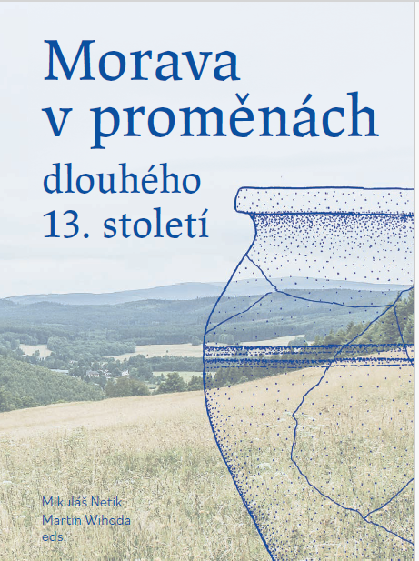

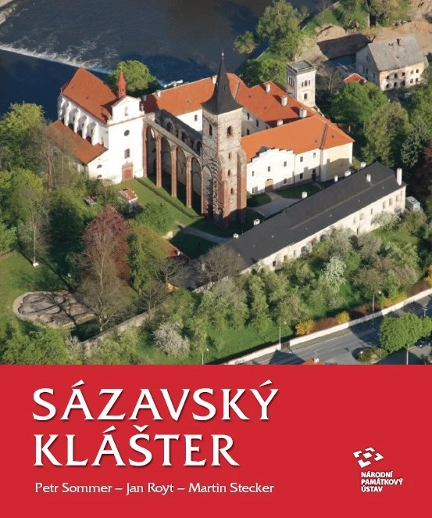
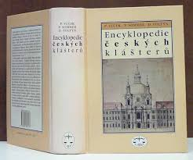
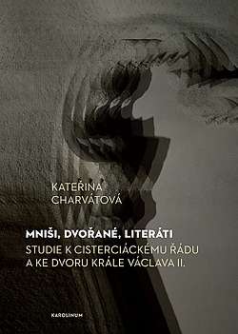
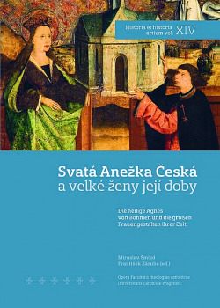
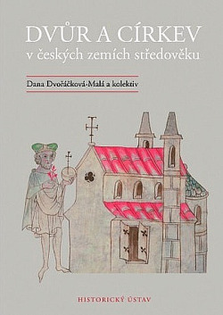
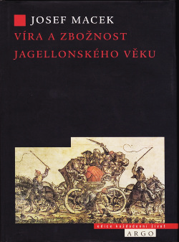

Slide 34
Literatura
Borkovský, I., 1975: Svatojiřská bazilika a klášter na Pražském hradě. Praha.
Břicháček, P., 1995: Příspěvek k dějinám milevského kláštera - svědectví archeologie,
Bibliotheca Strahoviensis 1/1995, 146 - 148.
Čechura, M., 2012: Zaniklé kostely Čech. Praha 2012.
2019: Počátky sakrální architektury v záp. Čechách. Kapitoly z církevní archeologie, dis. na ÚA FFUK, Prah. 2
Dragoun, Z. - Stehlíková, D., 1992: Archeologické a stavebně historické výzkumy v areálu prelatury Zbraslavského
kláštera v letech 1984 - 1989, Staletá Praha 22, 135–164.
Poláček, L., 2014: Velkomoravská církevní architektura. In: P. Kouřil (ed.), Velká Morava a počátky
křesťanství. Brno, 87–91.
Procházka, R., 1999: Archeologické výzkumy mendikantských klášterů v Brně, Pravěk NŘ, 277–296.
Sedlák, J., 2000: Architektura na Moravě a ve Slezsku za vlády lucemburských markrabat. In: 1350-1411,
Moravští Lucemburkové, 167–188.
Sommer, P., 1996: Sázavský klášter. Praha.
Unger, J., 2011: Odraz christianizace Moravy v archeologických pramenech. In Christianizace českých zemí ve
středoevropské perspektivě. Brnom 19-71.
Vlček, P. – Sommer, P. – Foltýn, D., 1997: Encyklopedie českých klášterů. Praha

